Slide 1

教科版六下《宇宙》单元
7.探索宇宙
小学科学教学网资源建设团队 魏来 吕文焕

Slide 2


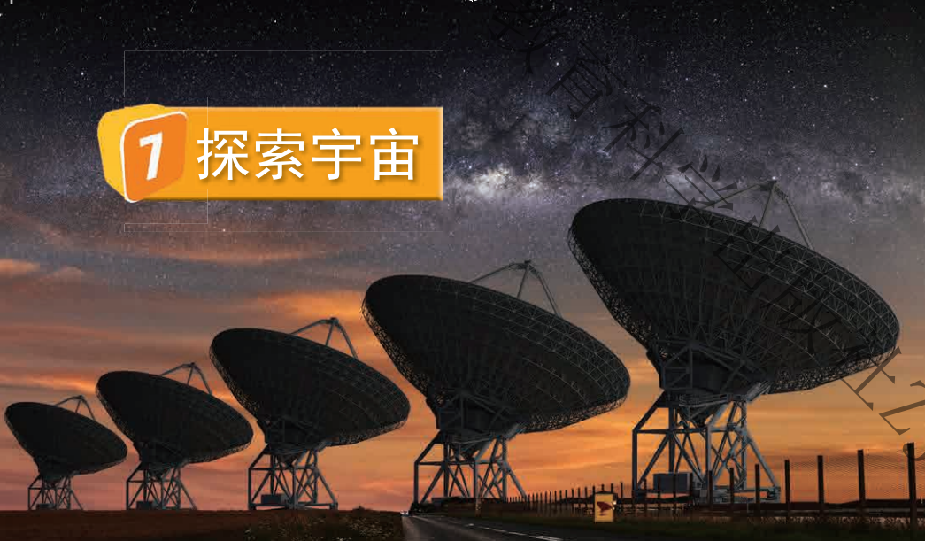

探索宇宙
我国在太空探索方面取得了哪些举世瞩目的成就？

Slide 3
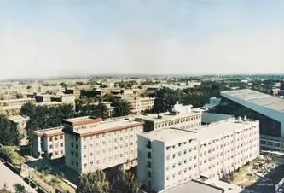


聚焦：
中国航天起步
人类是怎样探索宇宙的呢？
国防部第五研究院
1956年10月8日成立
钱学森

Slide 4
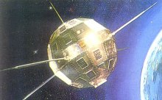
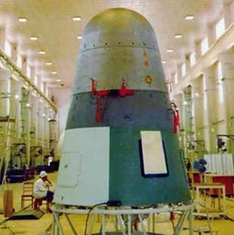
聚焦：
人造卫星
人类是怎样探索宇宙的呢？
“东方红”1号人造卫星
1970年4月24日发射成功
返回式卫星
1975年11月26日发射成功

Slide 5
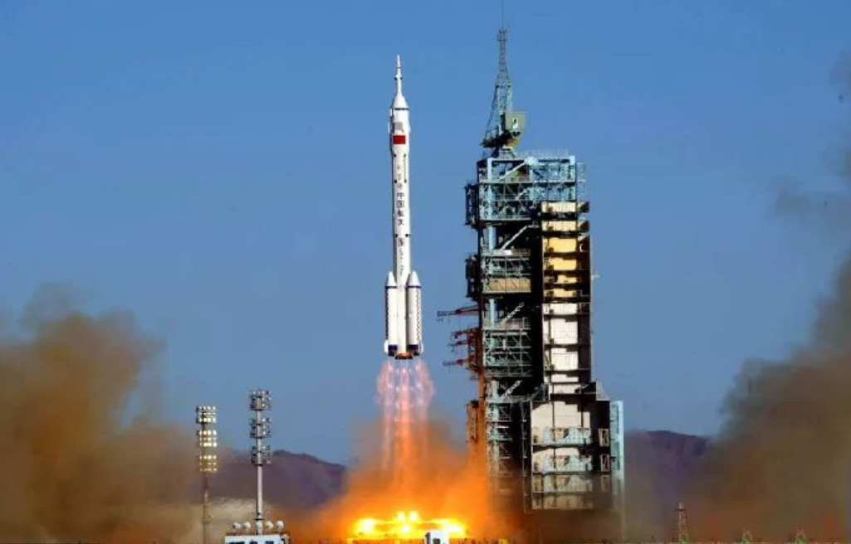
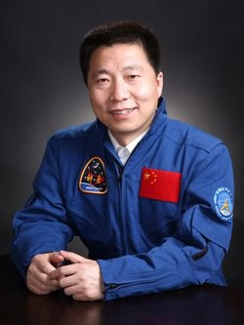
聚焦：
第一次载人飞船
人类是怎样探索宇宙的呢？
“神州五号”载人飞船
2003年10月15日发射成功
杨利伟

Slide 6
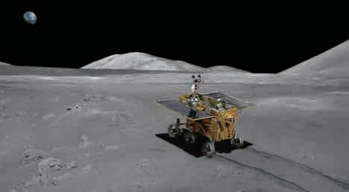
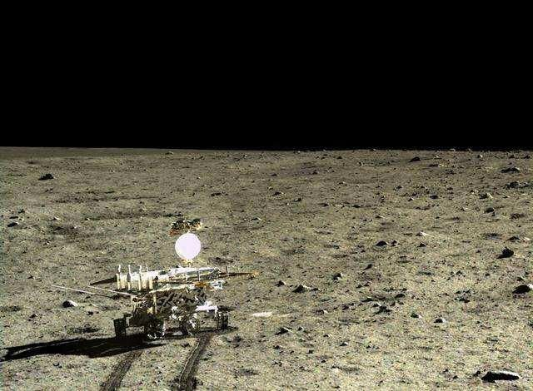
聚焦：
探月工程
人类是怎样探索宇宙的呢？
“玉兔”号月球车
2013年12月15日4时35分着陆
“玉兔”号传回月球照片

Slide 7
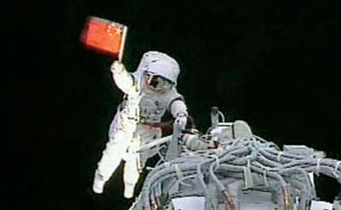
聚焦：
拓展
人类是怎样探索宇宙的呢？
五星红旗在太空飘扬

Slide 8
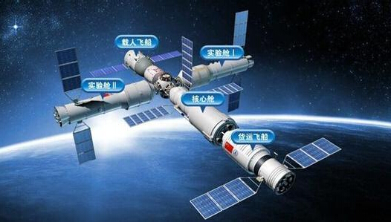
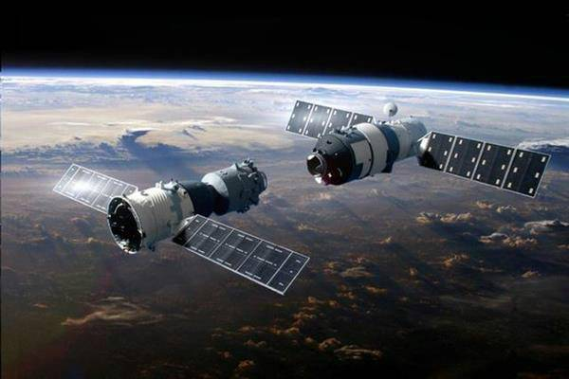
第一次载人飞船
空间站
“天宫”号空间站
2021年6月17日完成对接
对接示意图

Slide 9
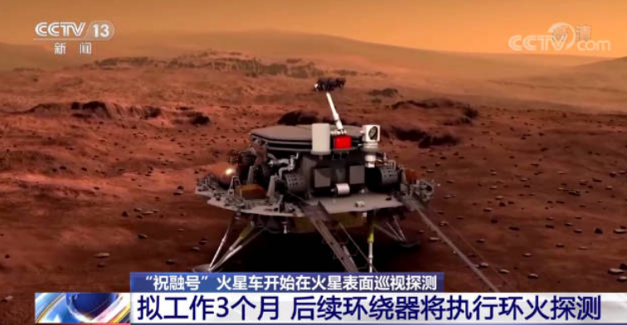
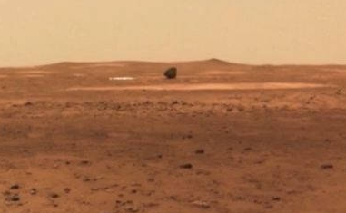
第一次载人飞船
火星探测
“祝融号”火星车
2021年5月22日10时40分着陆
着陆火星科学影像图

Slide 10
小结
迄今为止，我国在航天领域取得了举世瞩目的成就，走在了世界的前列。为此，我们有理由为伟大的祖国感到骄傲和自豪。当然，宇宙是无穷无尽的，科学家们也不会停下探索的脚步，让我一同期待，五星红旗在宇宙的更多地方飘扬。

Slide 11

郑重声明
本教学资源版权属于小学科学教学网所有，供全国小学科学教师个人在课堂教学中无偿使用。
其他网站、公司或个人想要转载，请与小学科学网联系，联系电话：13957381615。如果其他网站、公司或个人用于赢利，我们保留追究的权利！

